Slide 1
RUEDA MUNDO
DE SOLUCIONES
HERRAMIENTAS DIDACTICAS Y SISTEMICAS

Slide 2
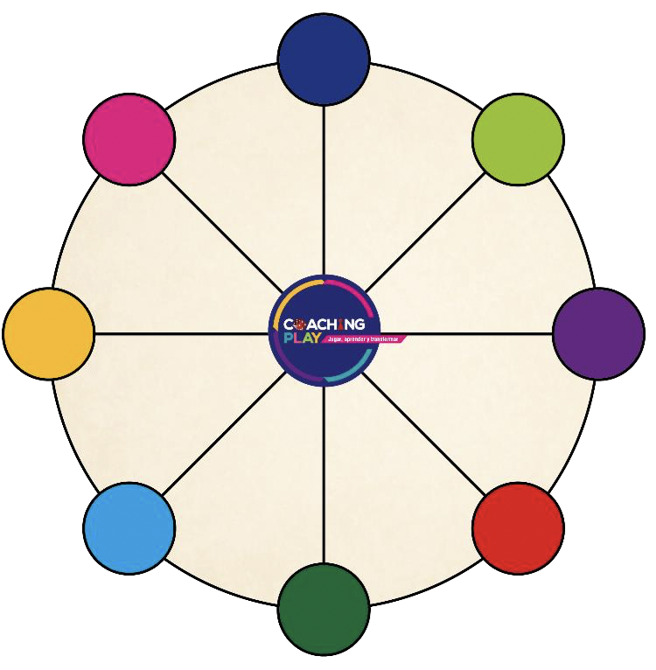








1

Slide 3








2

Slide 4




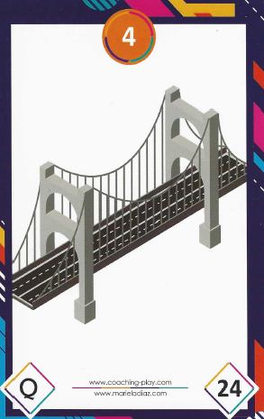



3

Slide 5








4

Slide 6








5

Slide 7








6

Slide 8








7

Slide 9








8

Slide 10








9

